Slide 1
Tableau de bord de la santé mentale en milieu de travail dans la fonction publique fédérale
Présentation à : Syndicat des employé-e-s de l’Impôt
Conférence nationale sur la santé et la sécurité
Date : le 1 novembre 2024

Slide 2
Aperçu
De quoi s’agit-il ?
Objectifs
Comment a-t-il été élaboré ?
Coordonnées
Sur quoi nous renseigne-t-il ?
Que produisent les onglets ?
Démonstration (des résultats clés)

Slide 3
Introduction – De quoi s’agit-il ?
Le Tableau de bord de la santé mentale en milieu de travail dans la fonction publique fédérale est :
un outil «Power BI» qui fournit des notes pour les facteurs psychosociaux décrits dans la Norme nationale du Canada sur la santé et la sécurité psychologiques en milieu de travail (annexe A).

Slide 4
Objectifs – Pourquoi a-t-il été élaboré ?
Élaboré pour…
Permettre aux administrateurs généraux d’assurer le suivi des progrès réalisés par leur organisation dans le cadre de l’atténuation des facteurs de risque et d’appuyer leur mise en œuvre de la Stratégie pour la fonction publique fédérale sur la santé mentale en milieu de travail (la Stratégie)
Aider les organisations à mesurer les forces et les lacunes en matière de santé et de sécurité psychologiques
Assurer l’uniformité des ministères
Réduire reproduction, le fardeau et les coûts associés

Slide 5

Développement — Comment a-t-il été élaboré ?
Acteurs principaux
Le processus (effectué initialement en 2020-21 et encore en 2023-24)
Comité interministériel sur la mesure du rendement en santé mentale en milieu de travail
Secrétariat du Conseil du Trésor du Canada (BDPRH)
Statistique Canada
Services publics et Approvisionnement Canada
Mise en schématisation conceptuelle du Sondage auprès des fonctionnaires fédéraux (SAFF) avec les 13 facteurs de la Norme nationale, mené par un groupe d’experts.
Analyse statistique pour valider la schématisation conceptuelle à l’aide des notes brutes (1-5). Notes transformées par la suite en notes sur 100.
Référence : Blais, A-R., Michaud, I., Simard, J-F., Mach, L. et Houle, S. (2021). Mesurer les facteurs psychosociaux en milieu de travail au sein du gouvernement fédéral, Rapports sur la santé, 32 (12). https://www150.statcan.gc.ca/n1/pub/82-003-x/2021012/article/00001-fra.htm

Slide 6
Résultats – Sur quoi nous renseigne-t-il?
Notes pour les facteurs psychosociaux fondées sur les données des SAFF de 2019, 2020 et 2022
Pangouvernemental | Au niveau ministériel | Niveau de l'unité sous-organisationnelle
Désagrégation*
Démographique | Type d’organisation
11 des 13 facteurs mesurés :
Soutien psychologique ajouté dans la mise à jour de 2024 (résultats disponibles pour 2020 et 2022).
Facteurs non mesurés :
Compétences et exigences psychologiques
  Aucune question du SAFF n’y est conceptuellement liée.
Engagement
  Les tests statistiques n'ont pas validé la mesure.
*Consulter l'annexe B pour une liste des catégories démographiques et d'emploi.

Slide 7



Fonctionnalité – Que produisent les onglets ?
Résultats avec le repère de l’unité d’appartenance
Comparaison à plusieurs niveaux
Segments démographiques limités
Tous les segments démographiques
Tendance au fil du temps​
Comparaison interministérielle
Comparaison intra-ministérielle
​​
​

Slide 8
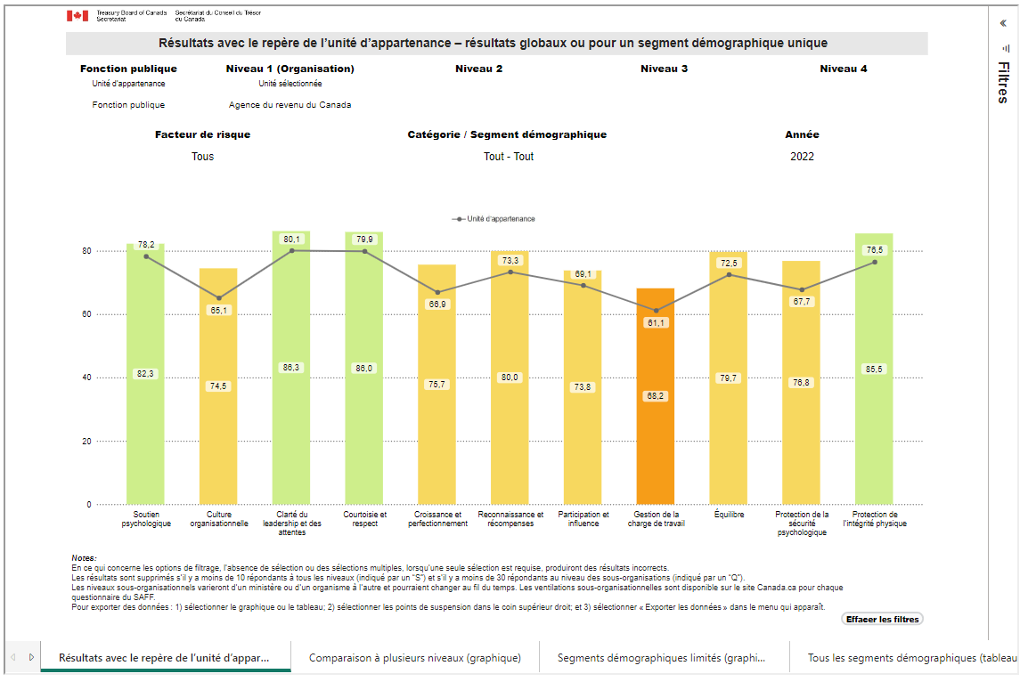
Résultats clés – Résultats avec le repère de l’unité d’appartenance
(comparaison entre l’ARC et la fonction publique)
Explication du graphique
Le graphique présente une comparaison des résultats de l’ARC avec la moyenne de la fonction publique relativement à 11 facteurs psychosociaux en 2022. Les résultats de l’ARC sont présentés avec des couleurs associées aux notes, le vert soulignant les points forts et l’orange les points à améliorer, tandis que la ligne grise représente la ligne de tendance de la moyenne de la fonction publique à titre de référence.
Analyse
L'ARC dépasse de manière significative la moyenne de la fonction publique (c.-à-d. de 4 à 9 points de pourcentage de plus) en ce qui a trait aux 11 facteurs. Comme la fonction publique, l'ARC obtient les meilleurs résultats pour les facteurs « clarté du leadership et des attentes » et « courtoisie et respect », et les moins bons pour « gestion de la charge de travail ».

Slide 9
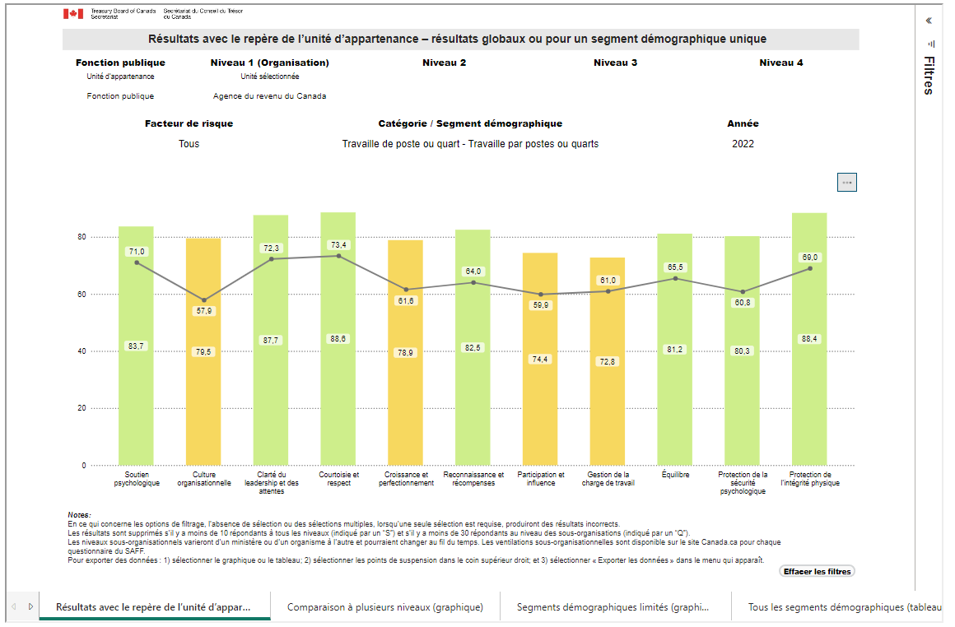
Résultats clés – Résultats avec le repère de l’unité d’appartenance
(comparaison entre les travailleurs postés à l'ARC et dans la fonction publique)
Explication du graphique
Le graphique présente une comparaison entre les travailleurs postés de l'ARC et les travailleurs postés de la fonction publique relativement à 11 facteurs psychosociaux en 2022. Les résultats de l’ARC sont présentés avec des couleurs associées aux notes, le vert soulignant les points forts et le jaune les points à améliorer, tandis que la ligne grise représente la ligne de tendance de la moyenne de la fonction publique à titre de référence.
Analyse
Les résultats des travailleurs postés sont beaucoup plus élevés à l'ARC qu'en moyenne dans l'ensemble de la fonction publique pour tous les facteurs, de 12 points de pourcentage (pp) et plus. Les écarts sont particulièrement prononcés pour les facteurs « culture organisationnelle » (plus de 21 pp), « protection de la sécurité psychologique » et « protection de l’intégrité physique » (plus de 19 pp dans les deux cas).

Slide 10
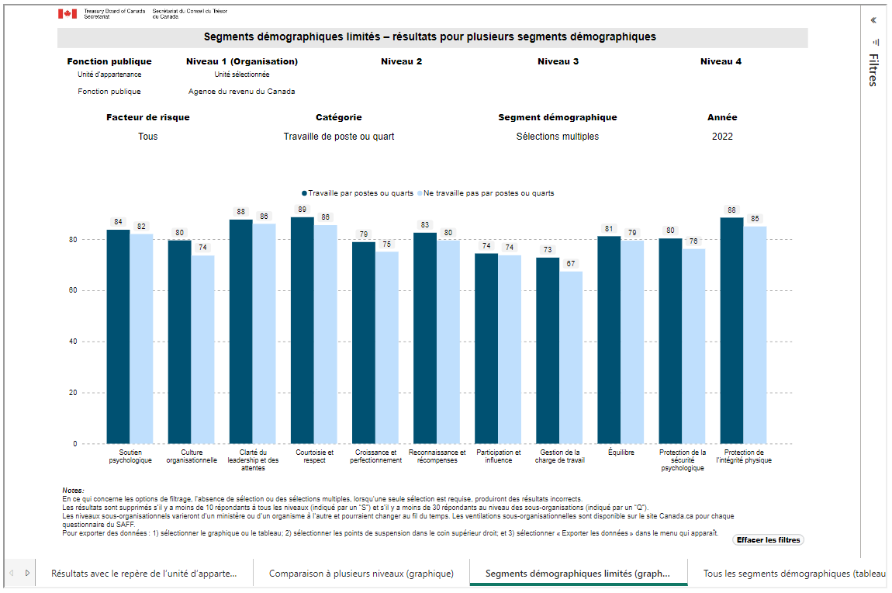
Résultats clés – Segments démographiques limités (comparaison entre les travailleurs postés et les travailleurs non-postés à l'ARC )
Explication du graphique
Le graphique présente une comparaison entre les employés de l'ARC qui sont des travailleurs postés et ceux qui ne le sont pas relativement à 11 facteurs psychosociaux en 2022. Les notes des travailleurs postés sont représentées en bleu foncé et les notes des travailleurs non postés en bleu clair.
Analyse
Les travailleurs postés obtiennent des notes plus élevées que les travailleurs non postés pour tous les facteurs, bien que la plupart du temps avec une marge relativement faible (c'est-à-dire 3 points de pourcentage ou moins). La différence de note est plus prononcée pour les facteurs « culture organisationnelle », « gestion de la charge de travail », « protection de la sécurité psychologique » et « croissance et perfectionnement ».

Slide 11
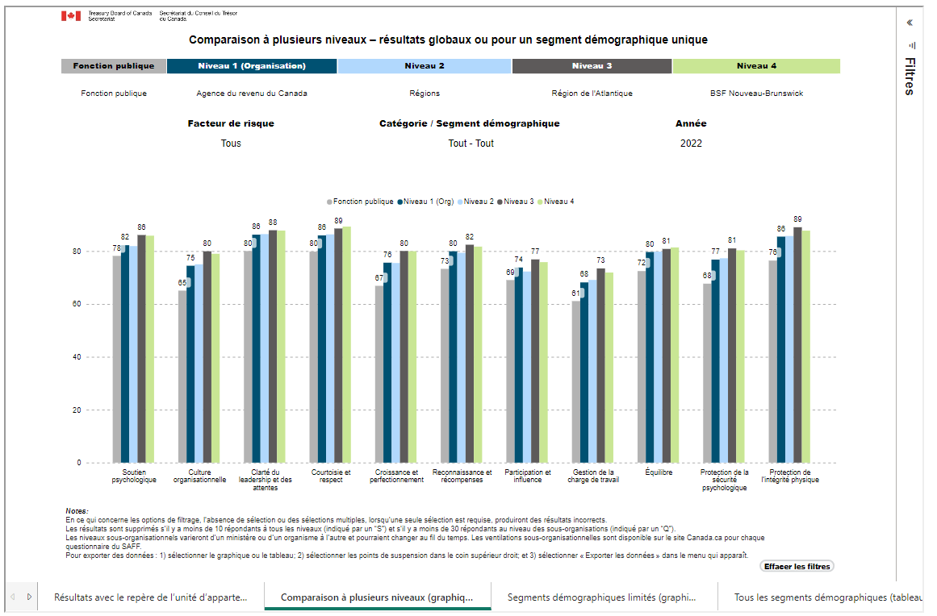
Résultats clés – Comparaison à plusieurs niveaux
(résultats du BSF Nouveau-Brunswick comparés aux niveaux supérieurs)
Explication du graphique
Le graphique présente une comparaison entre différents niveaux, de la fonction publique au BSF Nouveau-Brunswick, relativement à 11 facteurs psychosociaux en 2022. Les barres correspondent aux titres en haut du graphique (c.-à-d. la fonction publique en gris, l’ARC en bleu marine, la région de l’Atlantique en brun, et le BSF Nouveau-Brunswick en vert).
Analyse
Le BSF du Nouveau-Brunswick et la région de l'Atlantique ont des notes similaires, qui sont plus élevées que les trois autres niveaux pour tous les facteurs. L'ARC et les régions ont également des notes similaires, qui sont plus élevées que la moyenne de la fonction publique pour tous les facteurs. L’écart entre la région de l'Atlantique et le reste de l'ARC est le plus prononcé en ce qui a trait au facteur « culture organisationnelle ».

Slide 12
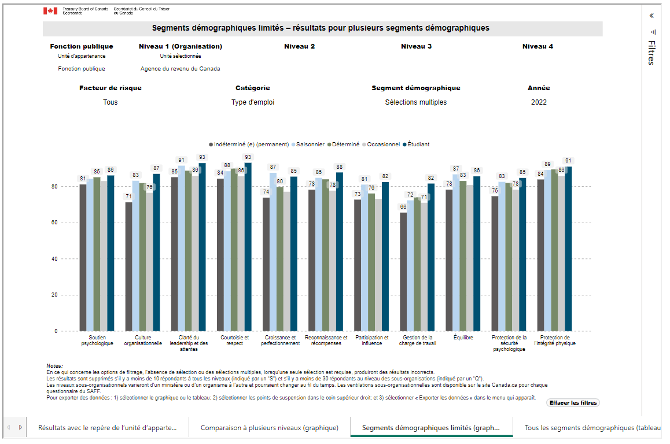
Résultats clés – Segments démographiques limités
(comparaison des types d’emplois au sein de l’ARC)
Explication du graphique
Le graphique présente une comparaison fondée sur les types d’emplois des employés de l’ARC en 2022. Les notes des employés indéterminés sont indiquées en brun, celles des employés saisonniers en bleu clair, celles des employés déterminés en vert, celles des employés occasionnels en gris, et celles des employés étudiants en bleu foncé.
Analyse
Les employés indéterminés obtiennent les notes les plus basses pour tous les facteurs et les étudiants obtiennent les notes les plus élevées pour la plupart des facteurs (9 sur 11). Les employés saisonniers obtiennent les notes les plus élevées pour les facteurs « croissance et perfectionnement » et « équilibre ». Si les employés saisonniers obtiennent généralement des notes plus élevées que les employés déterminées, ces derniers obtiennent des notes légèrement supérieures pour les facteurs « soutien psychologique », « courtoisie et respect », « gestion de la charge de travail » et « protection de l’intégrité physique ».

Slide 13
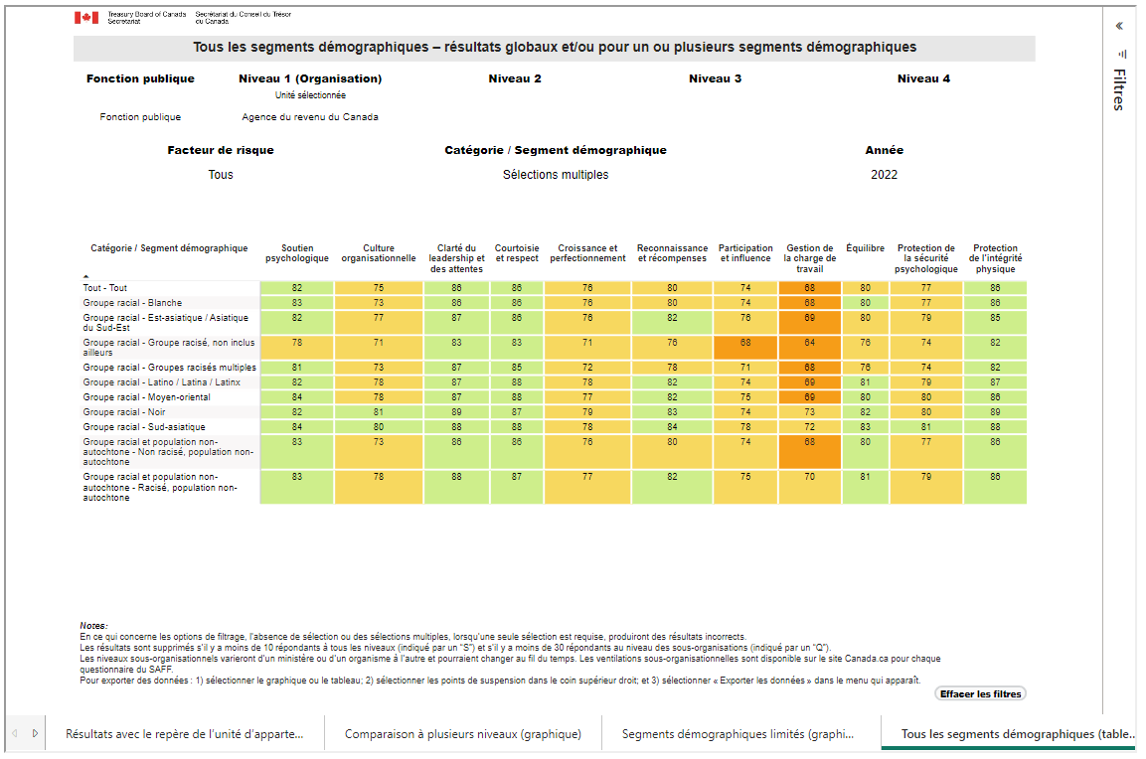
Résultats clés – Tous les segments démographiques
(comparaison des groupes raciaux dans l’ARC)
Explication du tableau
Le tableau présente une comparaison des notes de l’ARC relativement aux groupes raciaux selon 11 facteurs psychosociaux en 2022. Les résultats sont présentés avec des couleurs associées aux notes, le vert soulignant les points forts et l’orange les points à améliorer.
Analyse
Tous les groupes raciaux obtiennent des notes élevées en ce qui concerne les facteurs « clarté du leadership et des attentes », « courtoisie et respect », et « protection de l'intégrité physique ». Les employés racialisés non autochtones obtiennent des notes plus élevées que les employés non racialisés non-autochtones pour tous les facteurs, à l'exception des facteurs « soutien psychologique » et « protection de l'intégrité physique », pour lesquels ils obtiennent des notes équivalentes. L'écart le plus important entre les deux groupes se situe au niveau du facteur « culture organisationnelle ». Parmi les groupes raciaux, dans l'ensemble, les employés noirs et sud-asiatiques obtiennent les notes les plus élevées tandis que les employés appartenant à des groupes racialisés multiples et à un groupe racialisé non inclus ailleurs (n.i.a.) obtiennent les notes les plus basses.

Slide 14
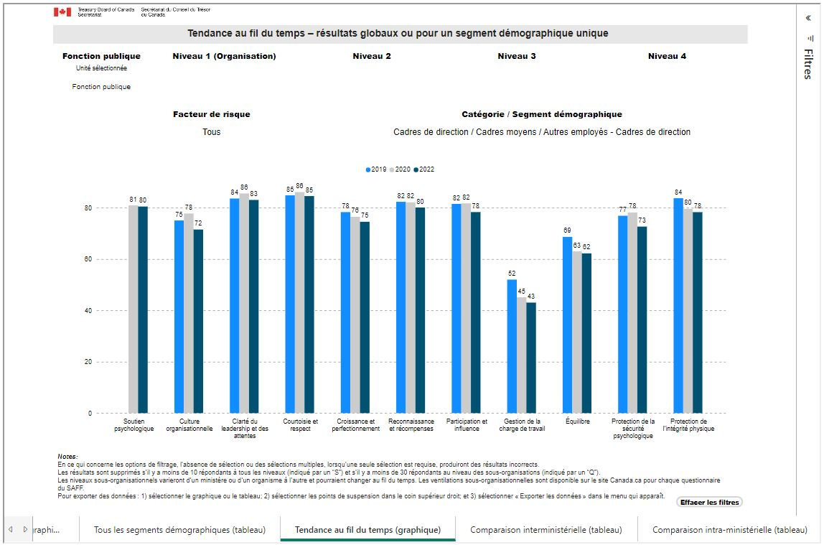
Résultats clés – Tendance au fil du temps
(les cadres de la fonction publique)
Explication du graphique
Le graphique présente une comparaison dans le temps des notes des cadres de la fonction publique relativement à 11 facteurs psychosociaux. Les résultats du graphique correspondent aux couleurs indiquées par l'année au-dessus (2019 en bleu clair, 2020 en gris et 2022 en bleu foncé).
Analyse
Les notes indiquent une tendance à la baisse pour la plupart des facteurs psychosociaux, les baisses les plus marquées concernant « gestion de la charge de travail », « équilibre » et « protection de l’intégrité physique », avec respectivement 9, 7 et 6 points de pourcentage de moins en 2022 qu'en 2019. La baisse de rendement en « gestion de la charge de travail » est d'autant plus remarquable que la note était déjà très faible en 2019.
Note : les résultats pour le Soutien psychologique ne sont disponibles que pour 2020 et 2022 étant donné que les questions sur lesquelles ils sont fondés ont été introduites dans le SAFF de 2020.

Slide 15
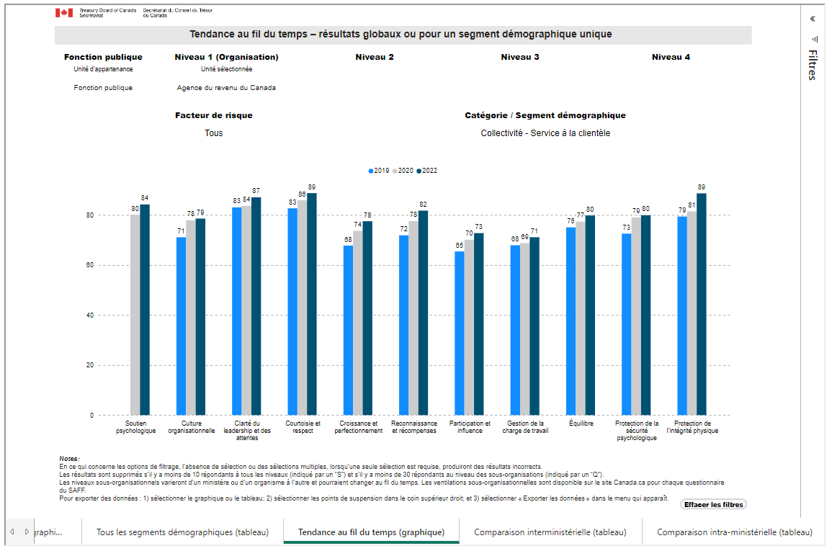
Résultats clés – Tendance au fil du temps
(les employés du service à la clientèle de l’ARC)
Explication du graphique
Le graphique présente une comparaison dans le temps des notes des employés du service à la clientèle relativement à 11 facteurs psychosociaux. Les résultats du graphique correspondent aux couleurs indiquées par l'année au-dessus (2019 en bleu clair, 2020 en gris et 2022 en bleu foncé).
Analyse
Les notes indiquent une tendance à la hausse pour tous les facteurs psychosociaux, les augmentations les plus marquées concernant « croissance et perfectionnement », « reconnaissance et récompenses », et « protection de l'intégrité physique », tous plus élevées de 10 points de pourcentage en 2022 comparativement à 2019.
Note : les résultats pour le Soutien psychologique ne sont disponibles que pour 2020 et 2022 étant donné que les questions sur lesquelles ils sont fondés ont été introduites dans le SAFF de 2020.

Slide 16
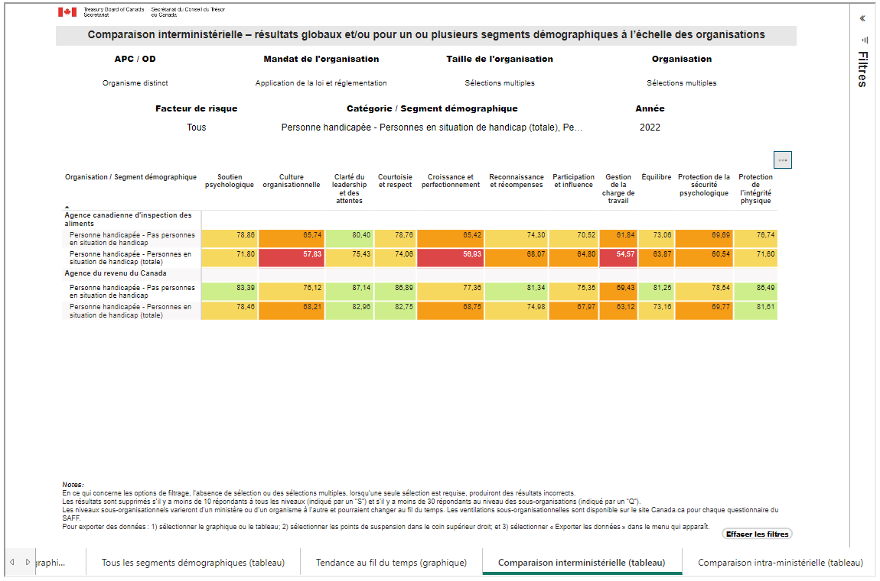
Résultats clés – Comparaison interministérielle
(résultats pour les personnes en situation de handicap)
Explication du tableau
Le tableau présente une comparaison des notes des personnes en situation de handicap et des personnes qui ne le sont pas, au sein d’organismes distincts de grande et de très grande taille du mandat Application de la loi et réglementation, relativement à 11 facteurs psychosociaux en 2022. Les résultats sont présentés avec des couleurs associées aux notes, le vert soulignant les points forts et le rouge les points à améliorer.
Analyse
En 2022, les notes des personnes en situation de handicap étaient nettement inférieures à celles des personnes non en situation de handicap au sein des deux organismes, et ce pour tous les facteurs. Au sein de l’ARC, les plus importants de ces écarts se situaient au niveau des facteurs « protection de la sécurité psychologique » et « croissance et perfectionnement ». Cependant, les notes des personnes en situation de handicap à l’ARC étaient nettement supérieures à celles des personnes en situation de handicap à l’Agence canadienne d’inspection des aliments (ACIA) pour tous les facteurs, exception faite du facteur « participation et influence », pour lequel la note de l’ARC n’était que de 3 points de pourcentage supérieure à celle de l’ACIA.

Slide 17
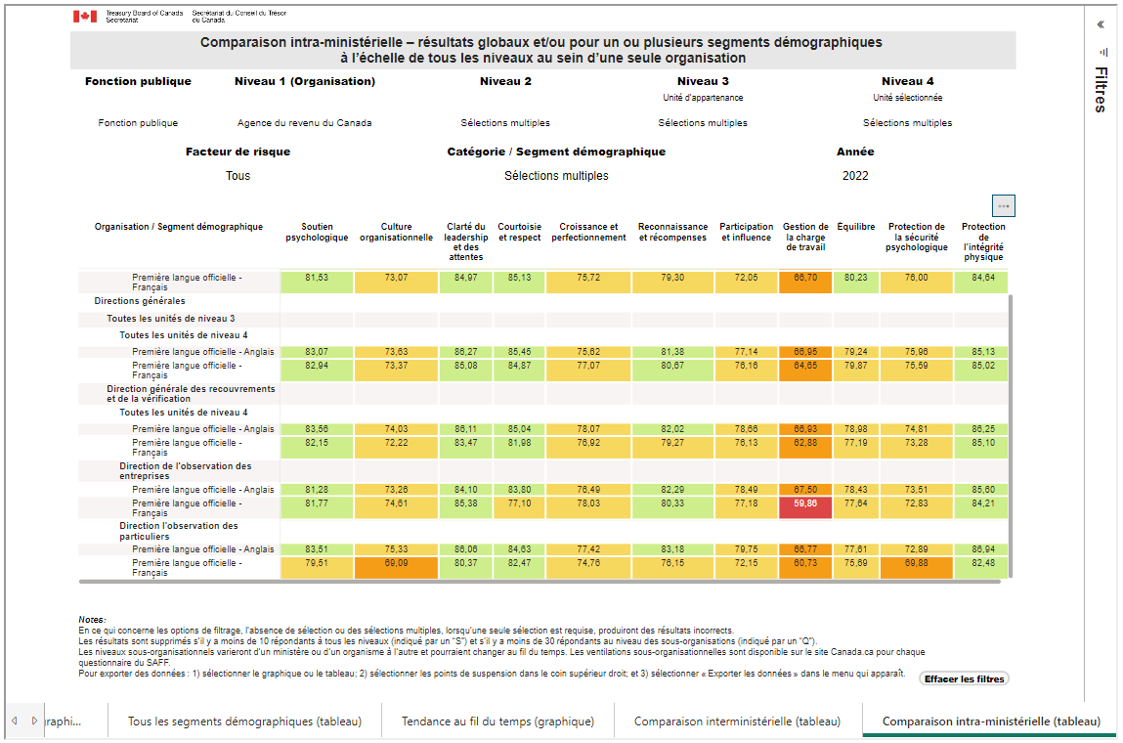
Résultats clés– Comparaison intra-ministérielle
(les résultats des langues officielles)
Explication du tableau
Le tableau présente les résultats en matière de langues officielles pour deux directions de la Direction générale du recouvrement et des vérifications (DGRV) relativement à 11 facteurs psychosociaux en 2022. La structure organisationnelle est présentée dans une liste déroulante de chaque niveau sélectionné (ARC, directions générales, DGRV, directions). Les résultats sont présentés avec des couleurs associées aux notes, le vert soulignant les notes élevées et le rouge les notes faibles. Sur cette image, les résultats pour l’ARC de sont pas visibles.
Analyse
À l'ARC, dans ses directions générales, y compris à la DGRV, les notes par LO sont généralement légèrement plus élevées pour les anglophones. Le portrait est plus varié dans les directions. À la Direction de l'observation des entreprises, les francophones obtiennent des notes nettement inférieures à celles des anglophones en ce qui concerne les facteurs « gestion de la charge de travail » et « courtoisie et respect », mais ils obtiennent des notes supérieures, quoique légèrement, pour plusieurs autres facteurs. À la Direction de l'observation des particuliers, les anglophones obtiennent des notes plus élevées pour tous les facteurs, avec des écarts importants pour de nombreux facteurs.

Slide 18

Coordonnées
santementaleGC@tbs-sct.gc.ca
Intranet.Canada.ca/SantéMentaleGC
Canada.ca/SantéMentaleGC
GCÉchange

Slide 19

Annexe A – Norme nationale du Canada sur la santé et la sécurité psychologiques en milieu de travail
Description de l'image :
Page de titre de la Norme nationale du Canada sur la santé et la sécurité psychologiques en milieu de travail (version anglais)
Ensemble volontaire de lignes directrices, d’outils et de ressources pour les organisations visant à promouvoir systématiquement la santé mentale et à prévenir les dommages psychologiques
13 facteurs psychosociaux
1. Soutien psychologique | ​8. Participation et influence
2. Culture organisationnelle | 9. Gestion de la charge de travail
3. Leadership et attentes claires | 10. Engagement​
4. Politesse et respect | 11. Équilibre
5. Compétences et exigences psychologiques | 12. Protection de la sécurité psychologique​
6. Croissance et perfectionnement | 13. Protection de la sécurité physique
7. Reconnaissance et récompenses

Slide 20
Annexe B – Désagrégation : Catégories démographiques et d'emploi
Genre, 2ELGBTQIA+ et âge
Langue officielle et province ou territoire de travail
Les autochtones, personnes handicapées et groupes raciaux
Type d’emploi, lieu, durée et heures de travail
Rôle et caractéristiques de l'emploi
Caractéristiques de l’organisation

